Slide 1
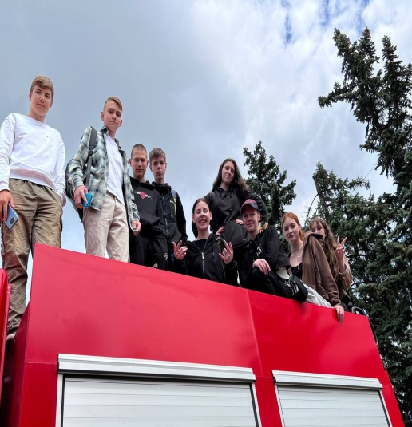
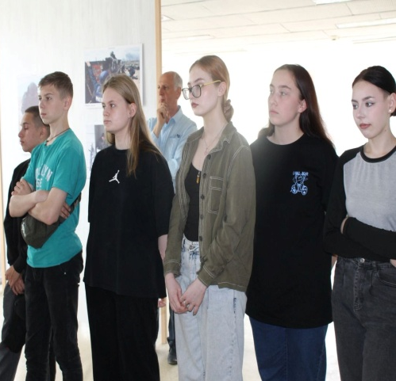
МБОУ СШ №22 Руководитель: СИВУХИНА НАТАЛЬЯ ВАДИМОВНА
ТРУДОВАЯ БРИГАДА
«Золотые руки»
г. Дзержинск
2023г.

Slide 2
Актуальность
Создание трудовой бригады в школе продиктовано жизненной необходимостью. Среди контингента учащихся есть дети из малообеспеченных, многодетных семей. Для этих ребят занятость в трудовой бригаде – это возможность заработать деньги, поправить материальное положение своей семьи. Кроме того не каждый подросток может сделать свои летние каникулы интересными и запоминающимися. Получается, что свободного времени много, а пользы от него мало, но не каждый школьник может устроится на работу в летнее время. Школа, при поддержке администрации города и департамента образования, позволяет заинтересованным ребятам с пользой провести время летних каникул.
Трудовое воспитание, реализующееся в рамках социального проекта «Золотые руки», позволяет приобщить учащихся к трудовой деятельности, организовать досуг подростков и тем самым оградить их от неблагоприятных воздействий внешней социальной среды, а так же помочь учащимся в профессиональной и жизненной ориентации в процессе взросления.

Slide 3
ЦЕЛЬ: организация трудовой общественно-полезной деятельности подростков в период летних каникул
ЗАДАЧИ
ПРИОБРЕТЕНИЕ ТРУДОВЫХ НАВЫКОВ
РАЗВИТИЕ ТРУДОВОЙ МОТИВАЦИИ ПОДРОСТКОВ
СОЦИАЛЬНАЯ ПОДДЕРЖКА ПОДРОСТКОВ
УЛУЧШЕНИЕ ВНЕШНЕГО ВИДА ШКОЛЬНОГО ДВОРА
ПРЕДОСТАВЛЕНИЕ ВОЗМОЖНОСТИ ЗАРАБОТАТЬ КАРМАННЫЕ ДЕНЬГИ
КОНСУЛЬТИРОВАНИЕ В ОБЛАСТИ ТРУДОВОГО ЗАКОНОДАТЕЛЬСВА

Slide 4
ОБУЧАЮЩИЕСЯ ПРИОБРЕТУТ ФАКТИЧЕСКИЕ НАВЫКИ ТРУДА
РЕАЛИЗУЮТ СВОИ МАТЕРИАЛЬНЫЕ ПОТРЕБНОСТИ ЧЕРЕЗ ТРУДОВУЮ СОЦИАЛЬНО-ЗНАЧИМУЮ ДЕЯТЕЛЬНОСТЬ
БЛАГОУСТРОЯТ ТЕРРИТОРИЮ ШКОЛЫ, ШКОЛЬНОГО САДА И ШКОЛЬНЫХ ПОМЕЩЕНИЙ
ОЖИДАЕМЫЙ РЕЗУЛЬТАТ

Slide 5
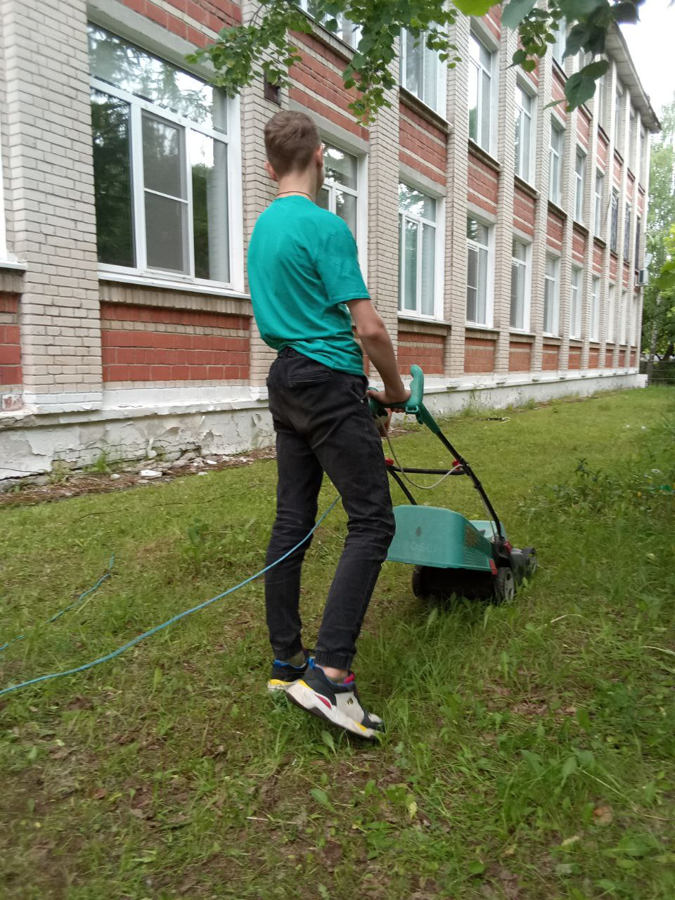
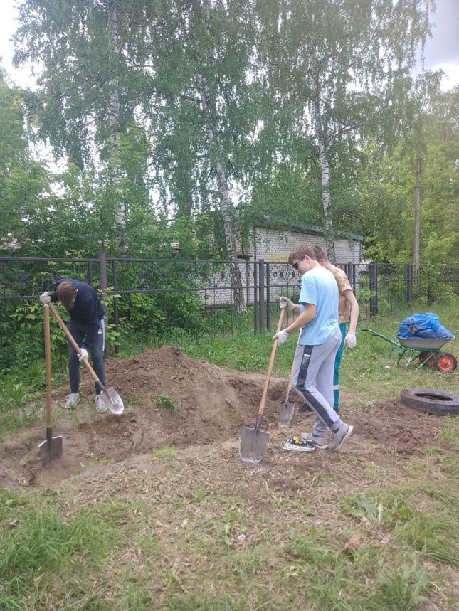
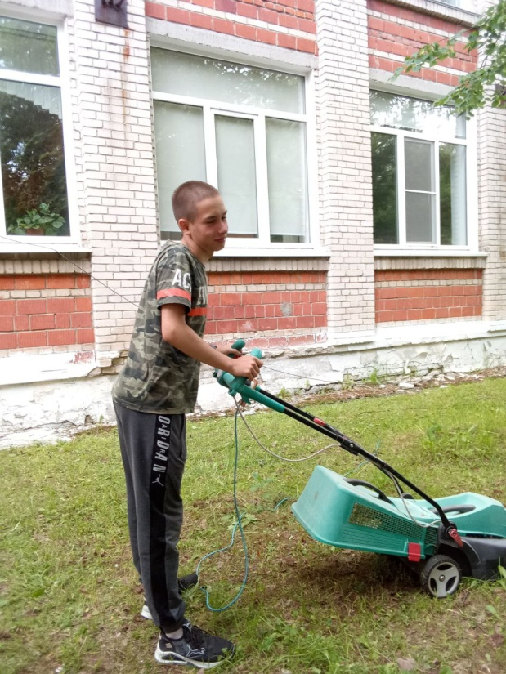
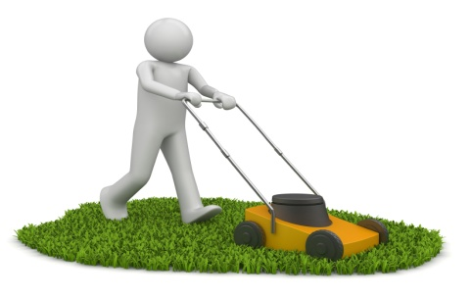
БЛАГОУСТРОЙСТВО ШКОЛЬНОЙ ТЕРРИТОРИИ

Slide 6
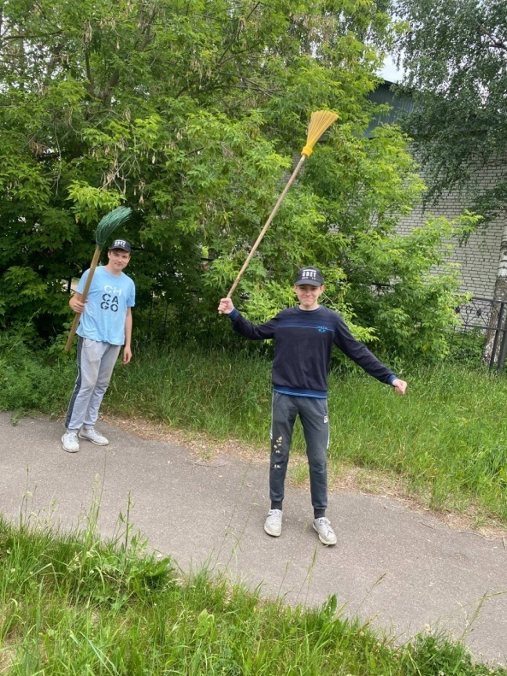
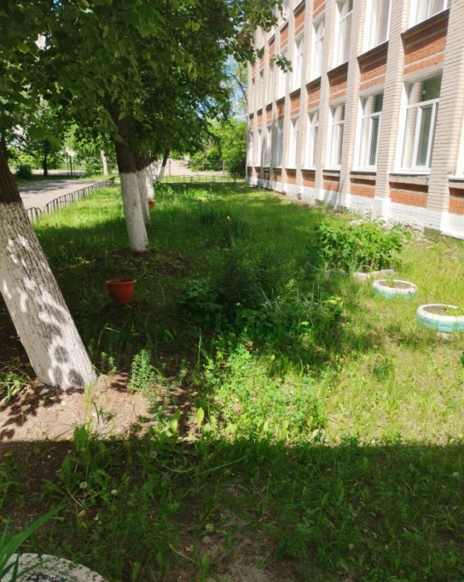
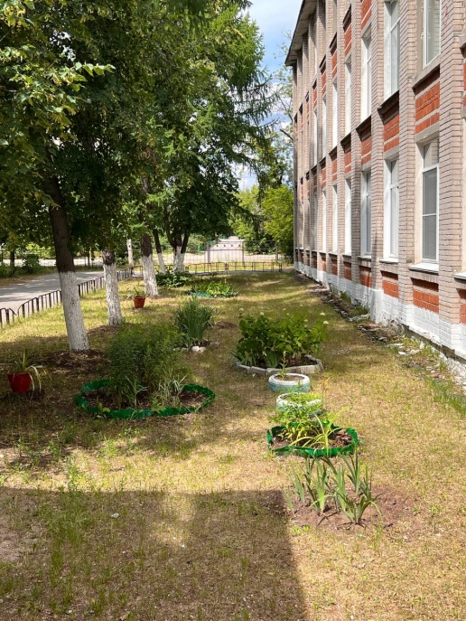
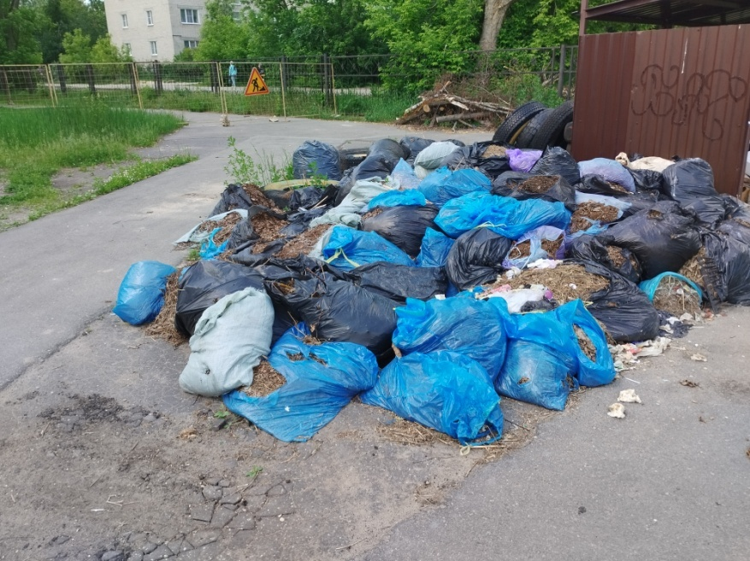
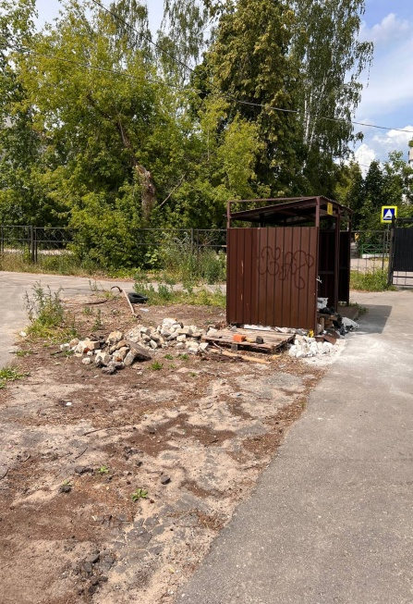
до
после
до
после

Slide 7
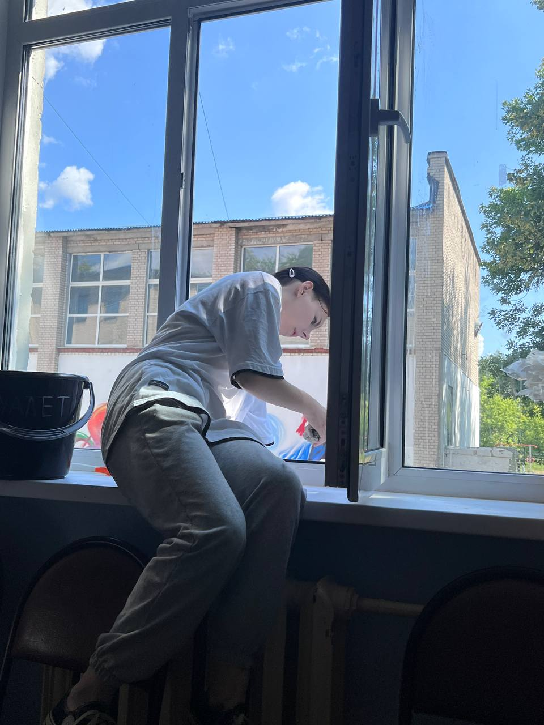
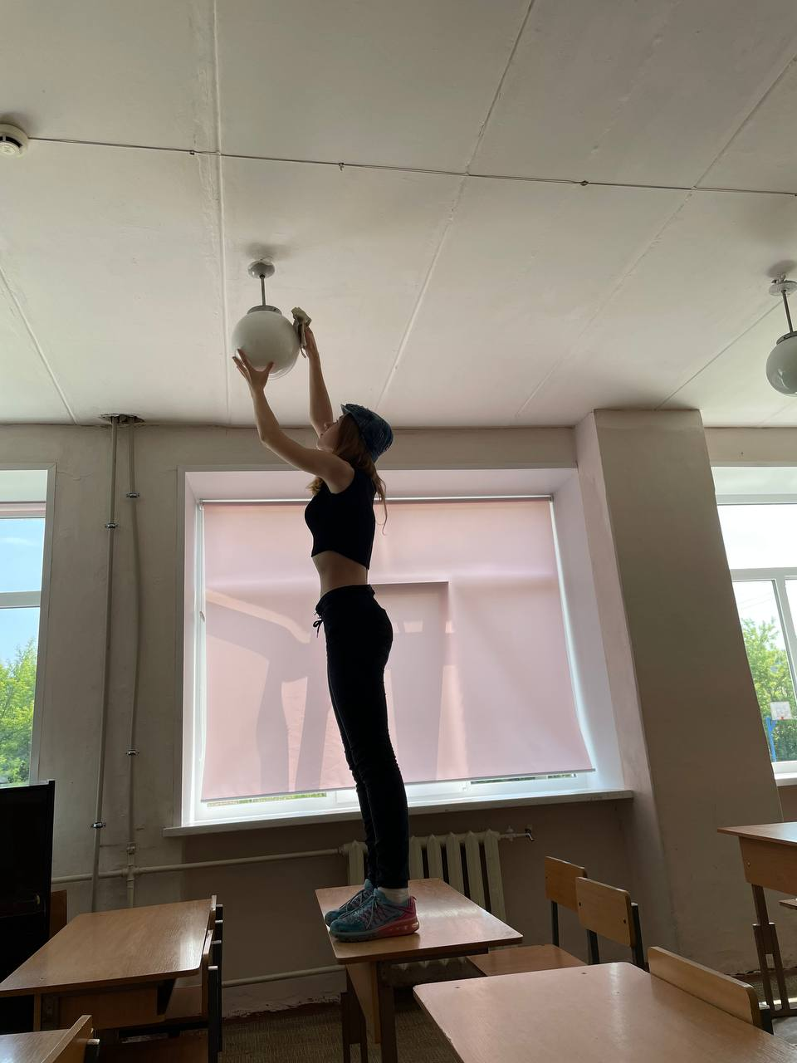
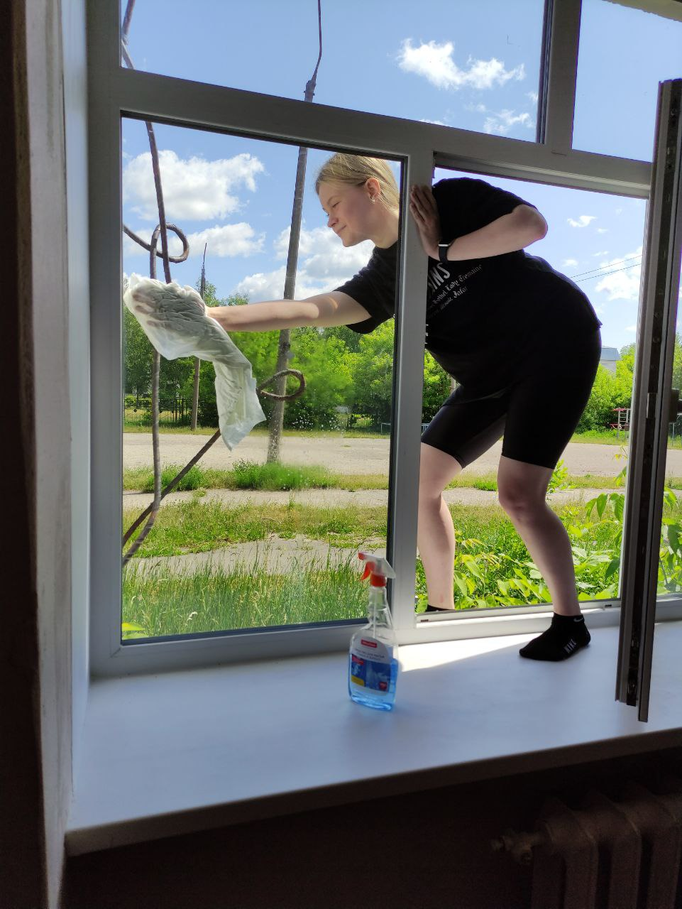
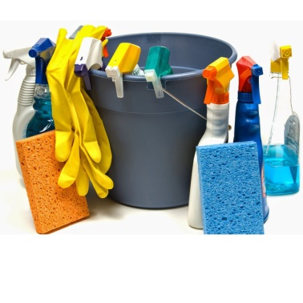
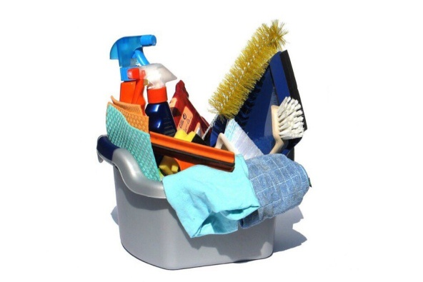
БЛАГОУСТРОЙСТВО ШКОЛЬНЫХ ПОМЕЩЕНИЙ

Slide 8
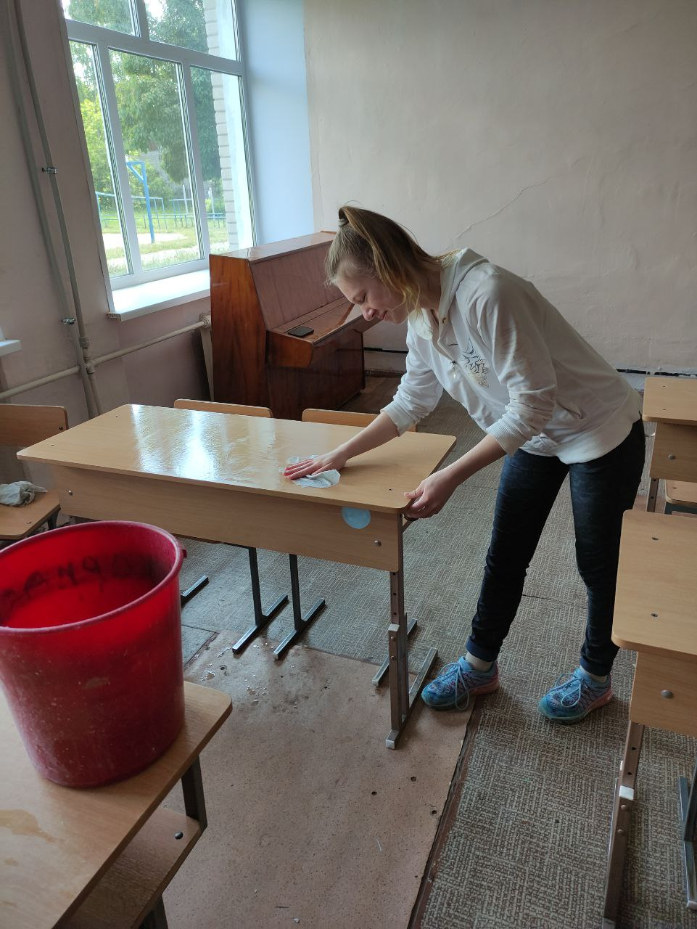
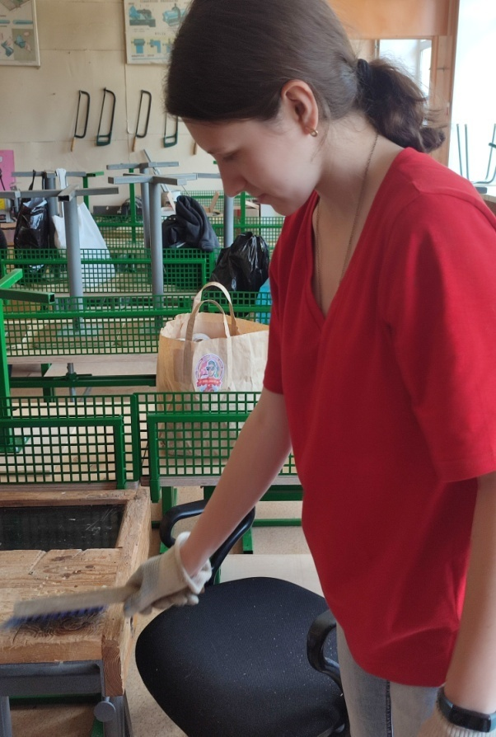
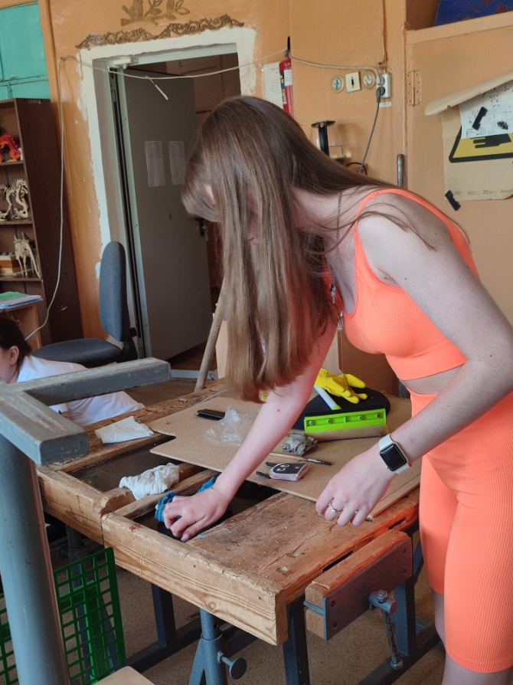

Slide 9
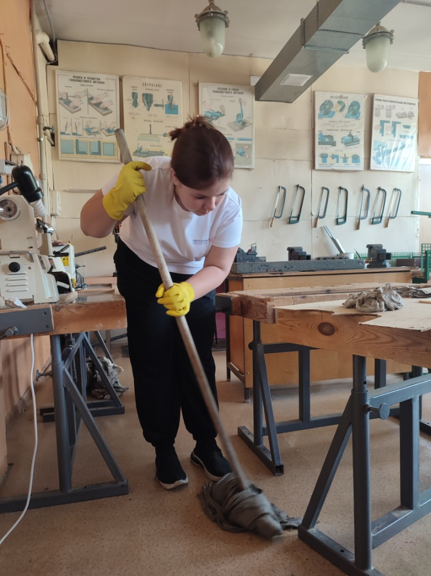
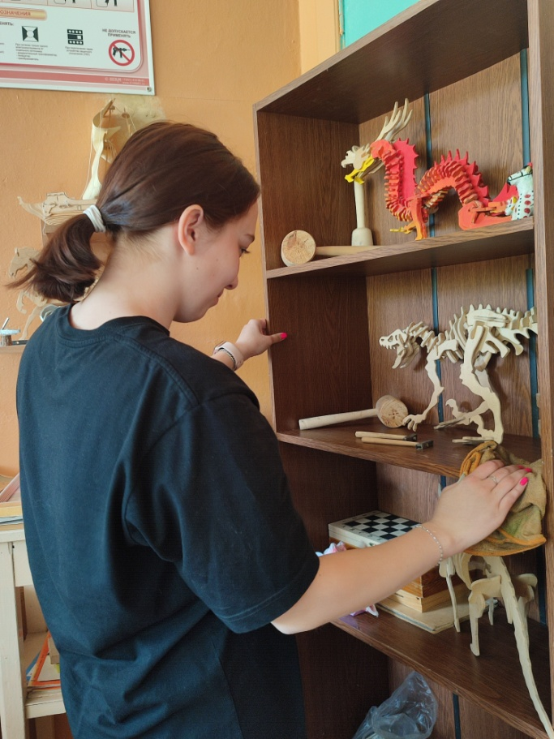
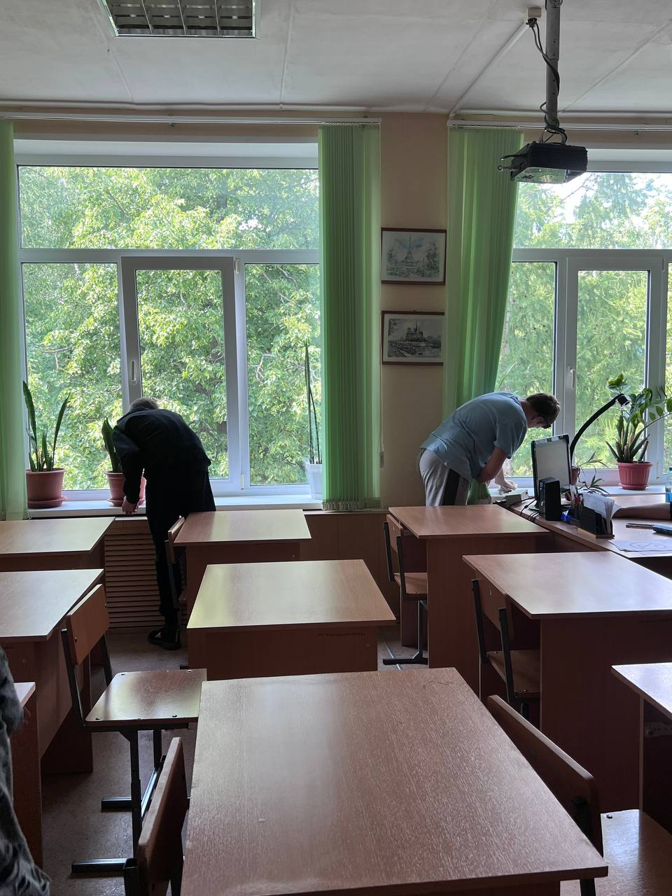

Slide 10
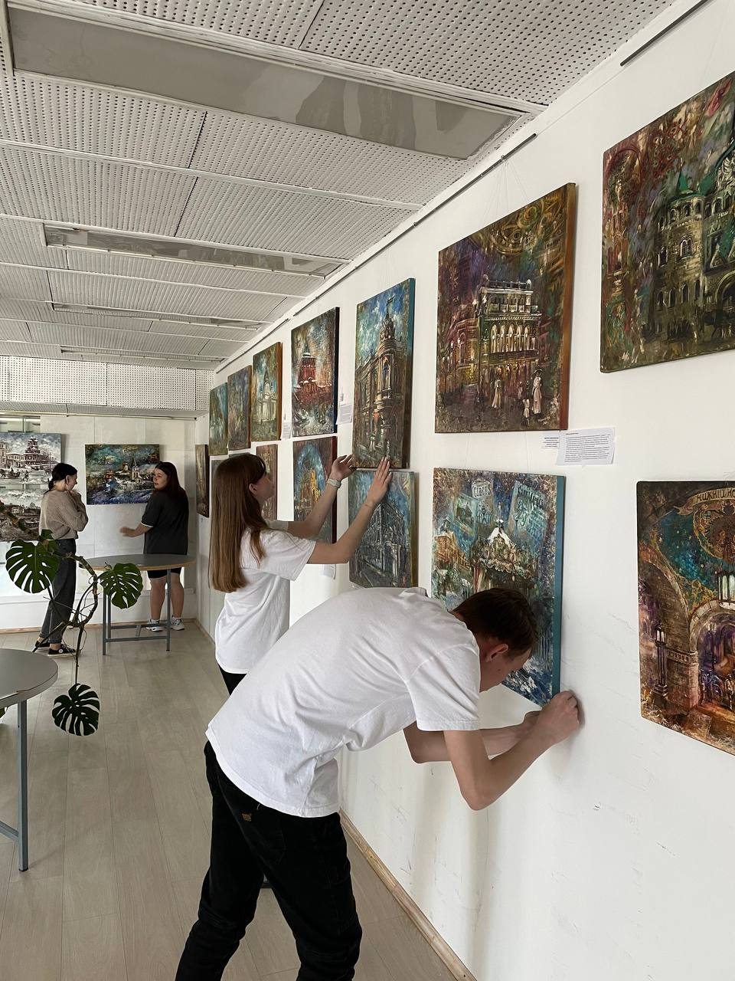
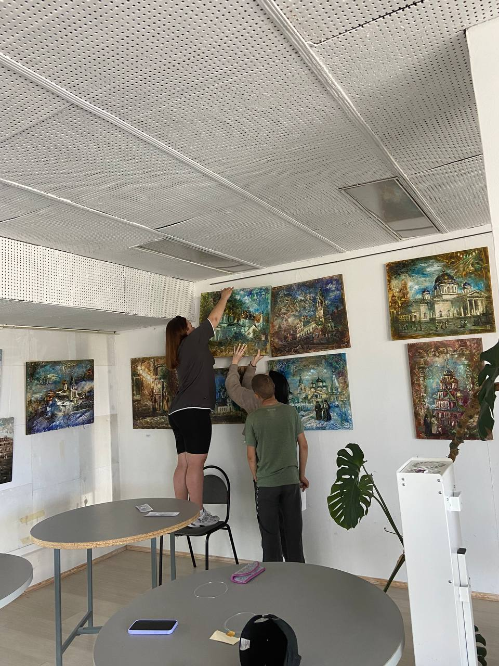
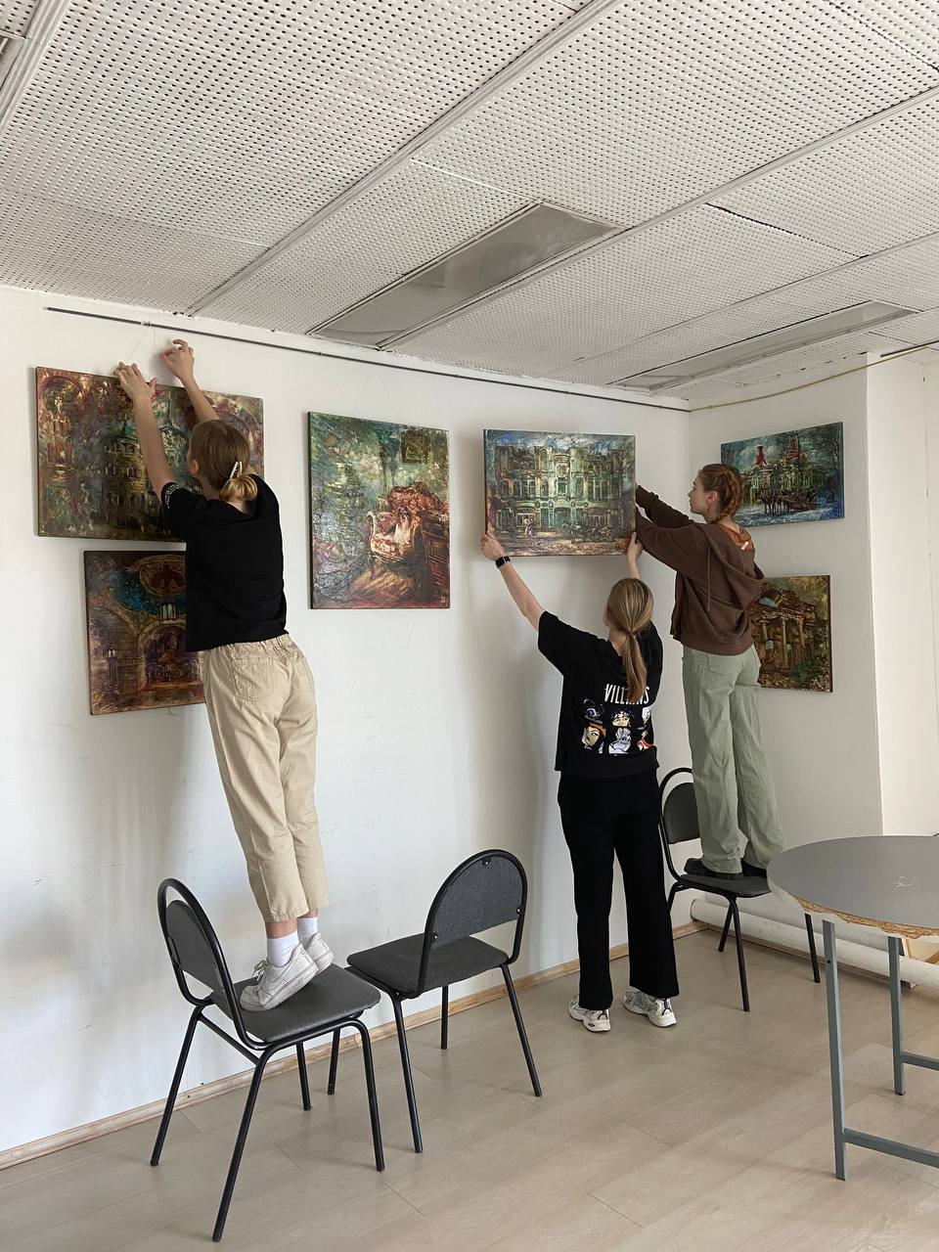
ПОМОЩЬ ЦЕНТРАЛЬНОЙ БИБЛИОТЕКЕ «ДОМ КНИГИ» В ОРГАНИЗАЦИИ ВЫСТАВКИ. УЧАСТИЕ В ИСТОРИЧЕСКОМ КВИЗЕ.

Slide 11
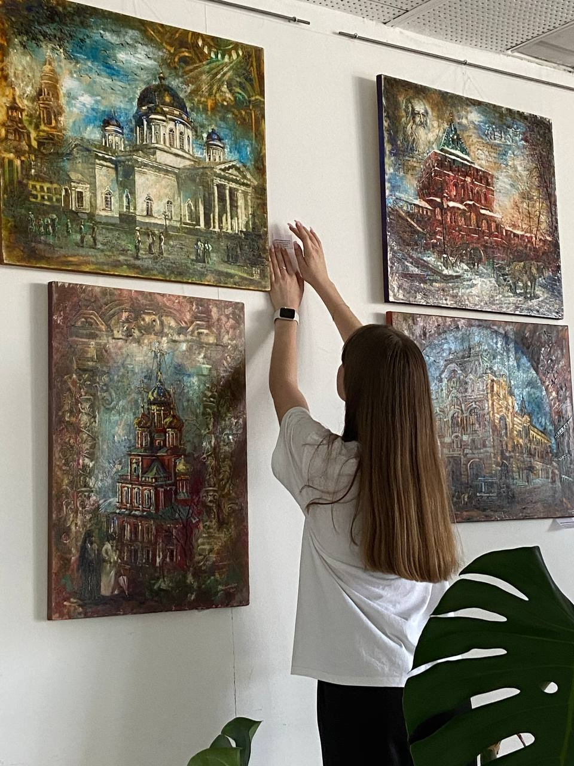
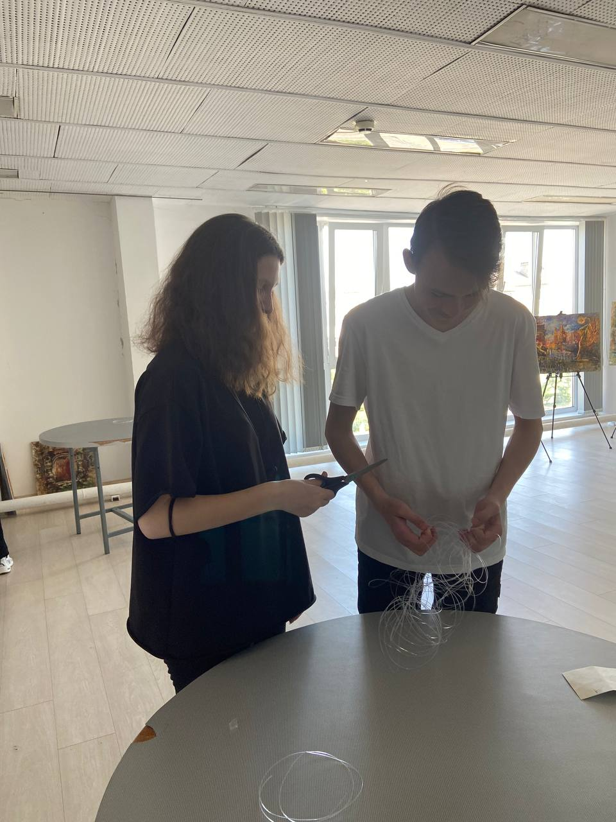
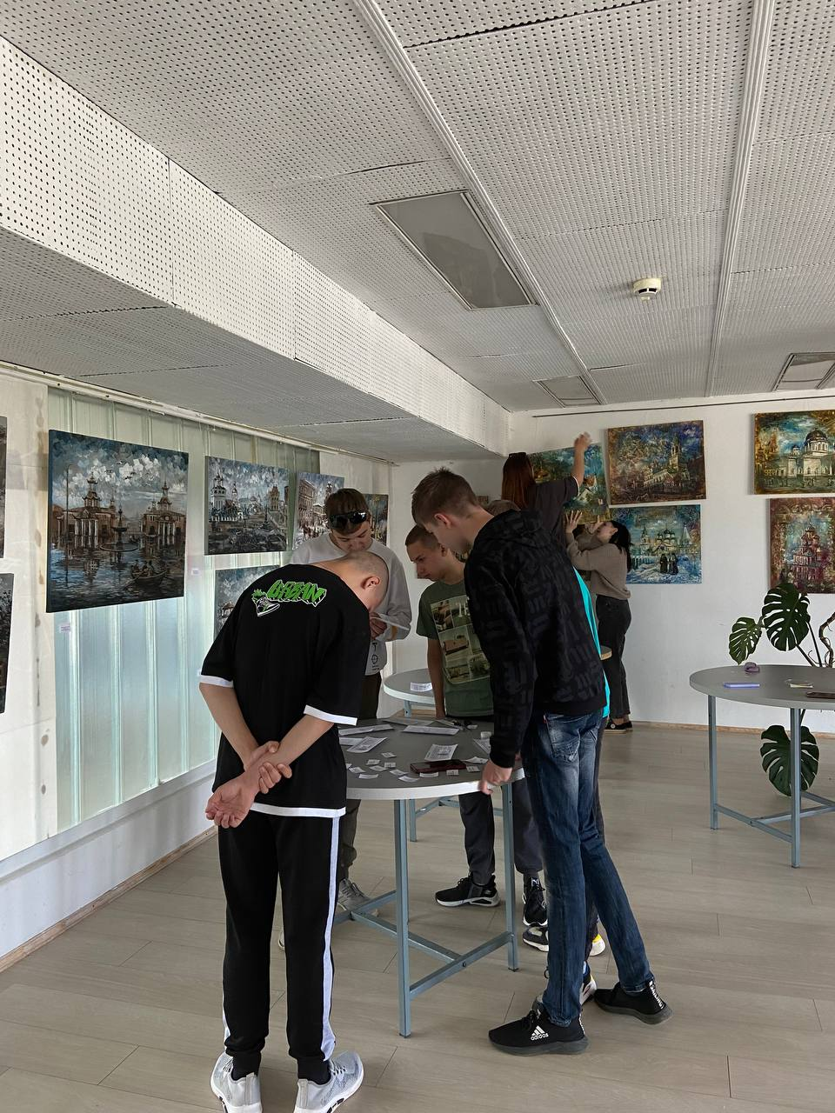

Slide 12
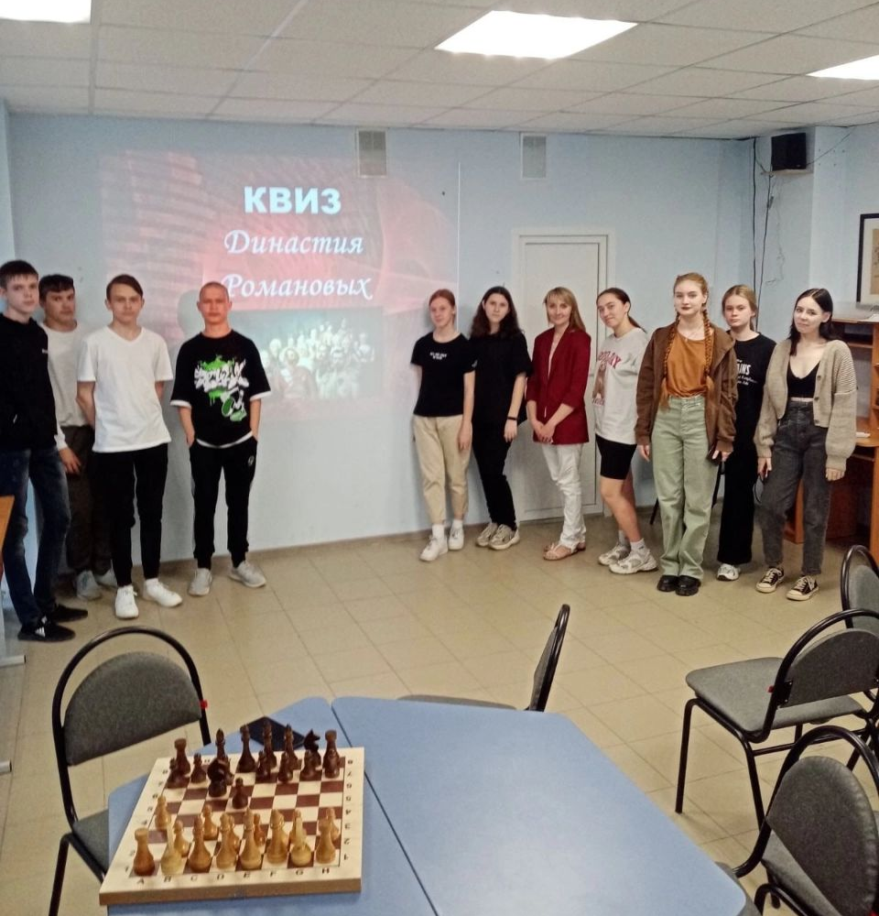

Slide 13
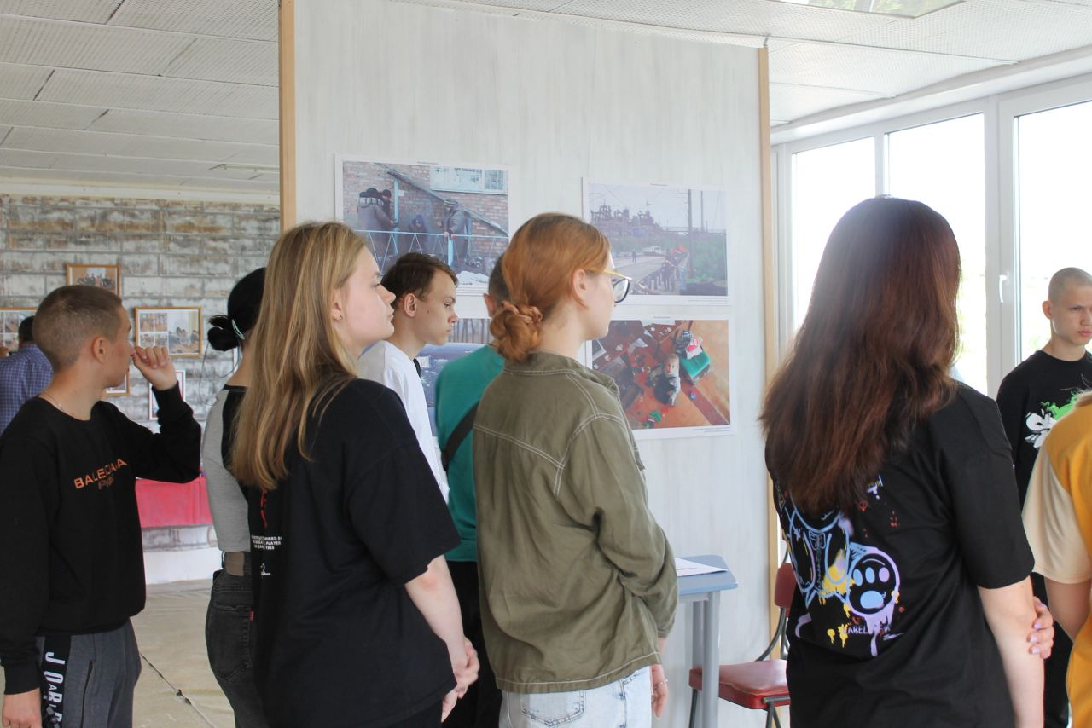
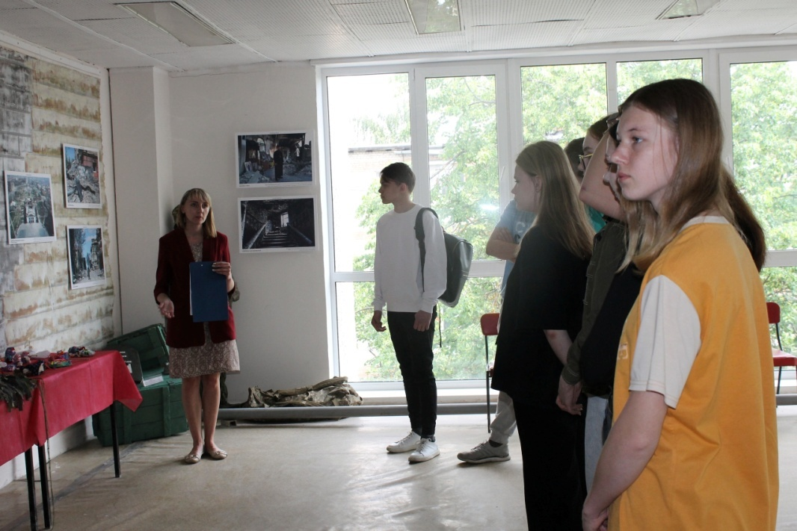
ПОСЕЩЕНИЕ ВЫСТАВКИ

Slide 14
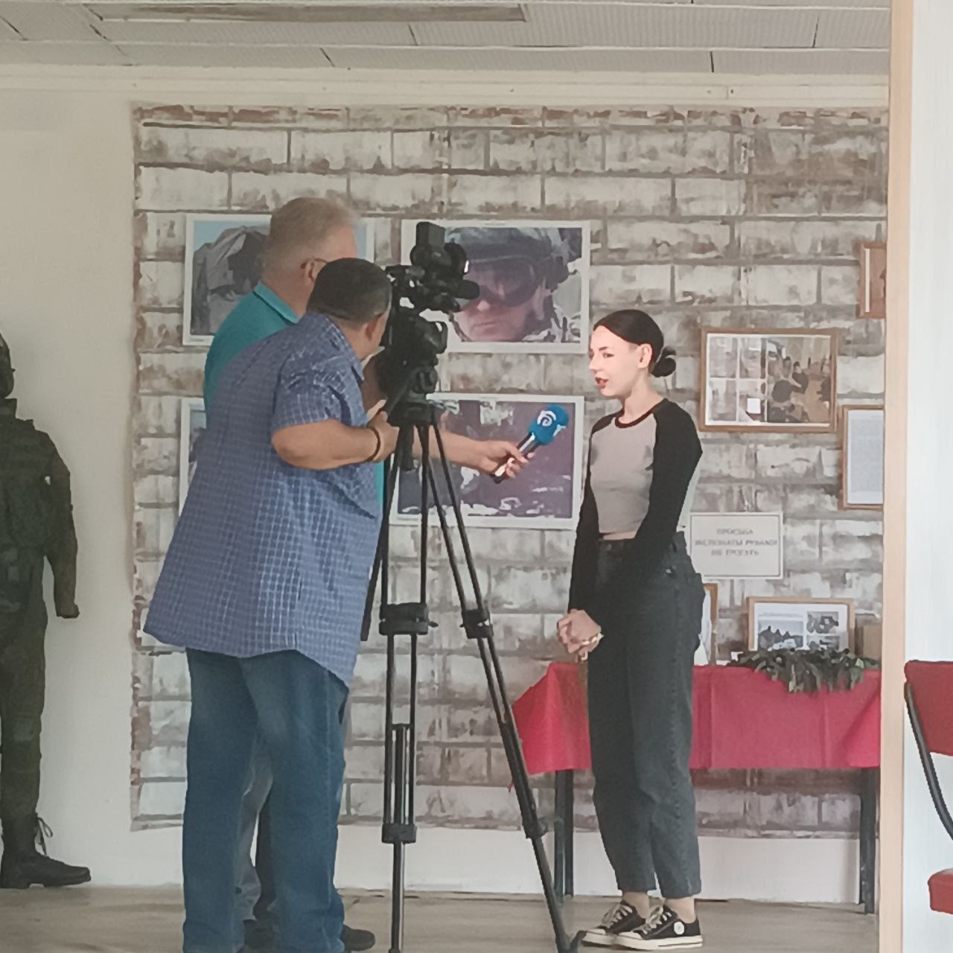
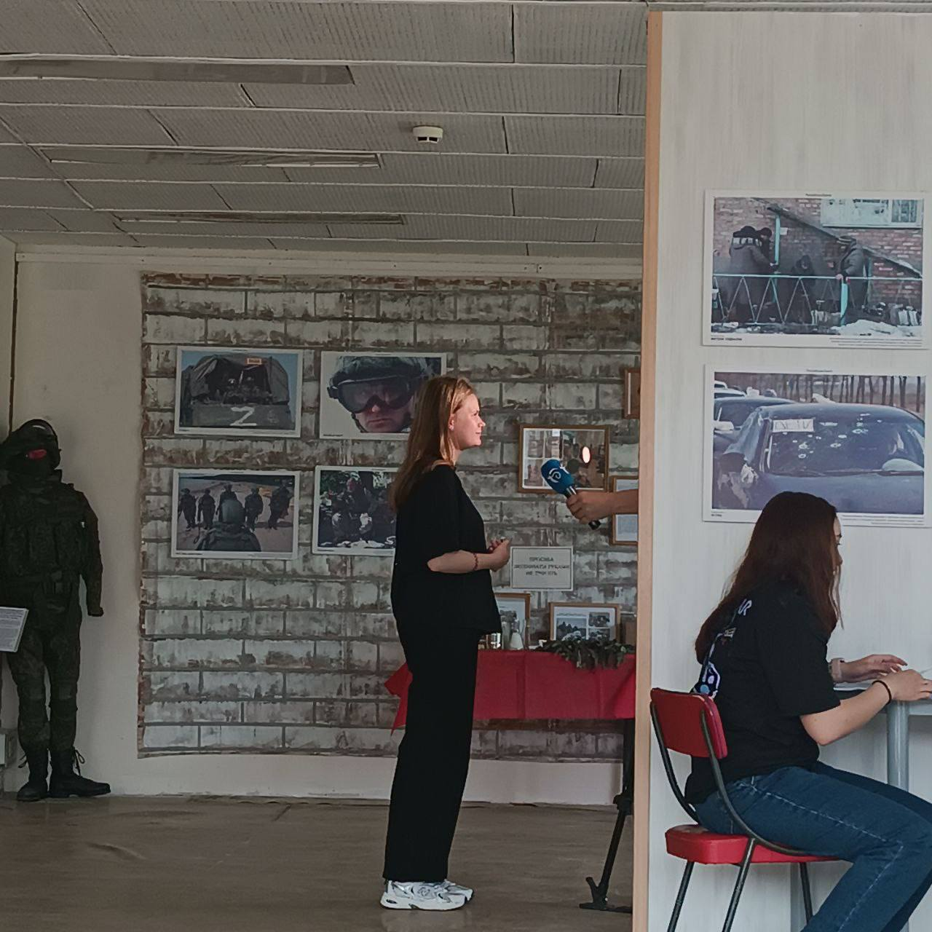

Slide 15
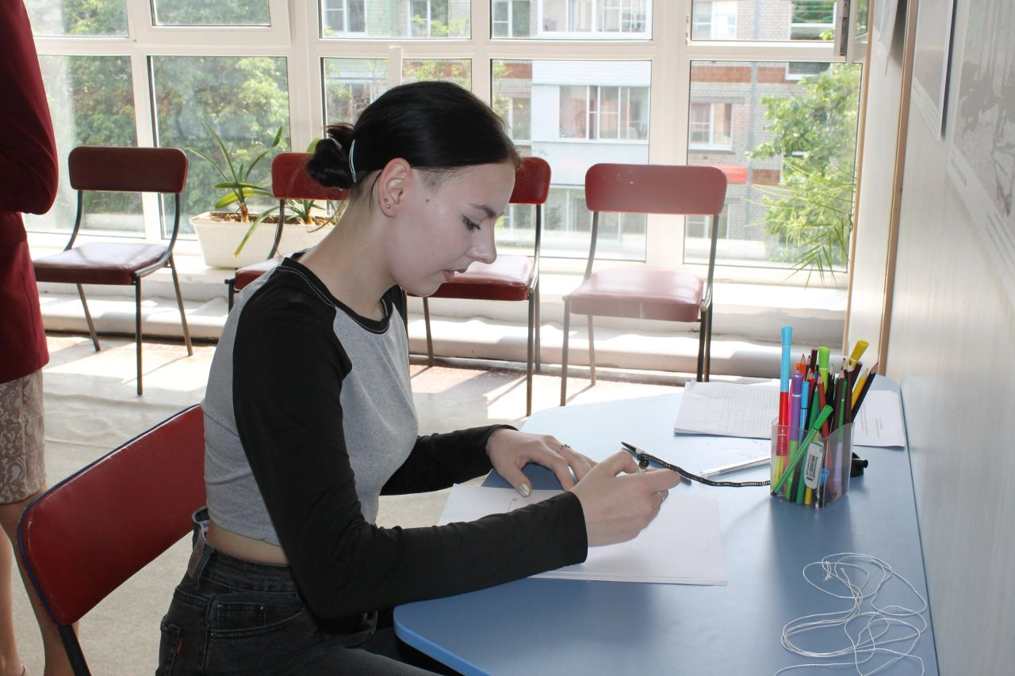
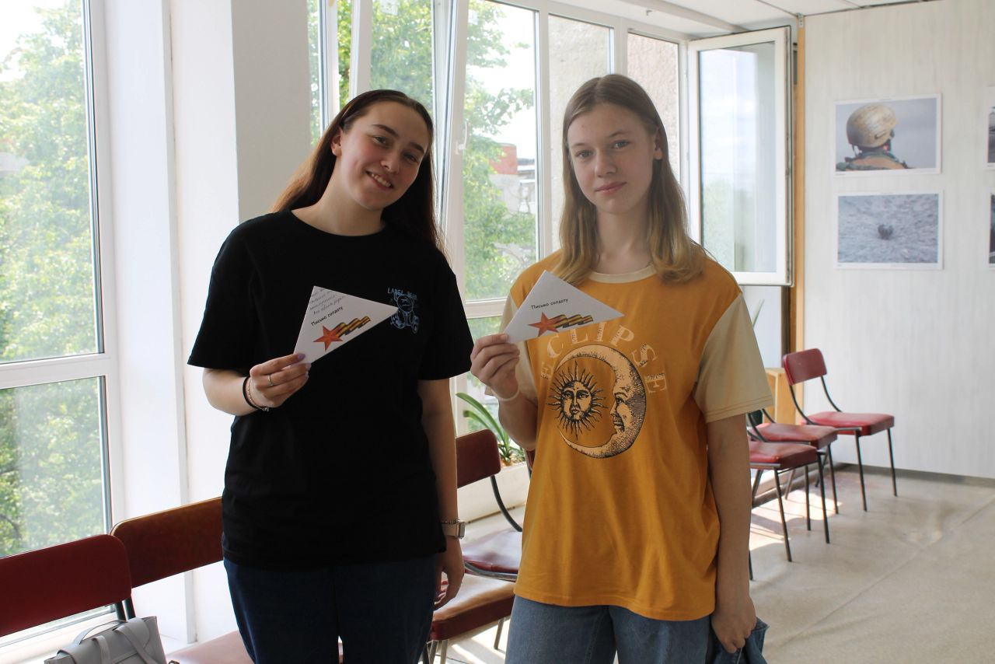
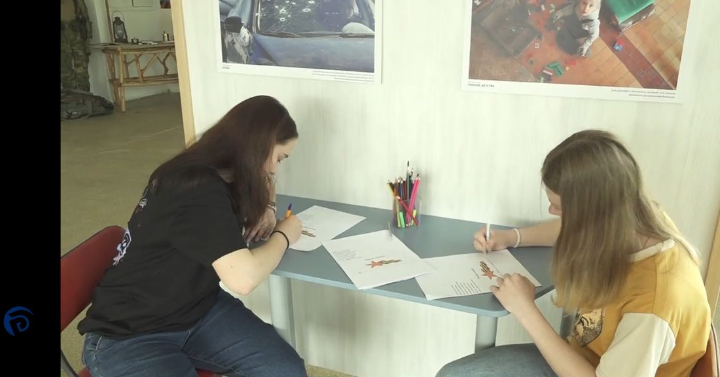
«ПИСЬМО СОЛДАТУ»
Экспозиция о СВО открылась в Дзержинском Доме книги
https://dzertv.ru/?p=129758

Slide 16
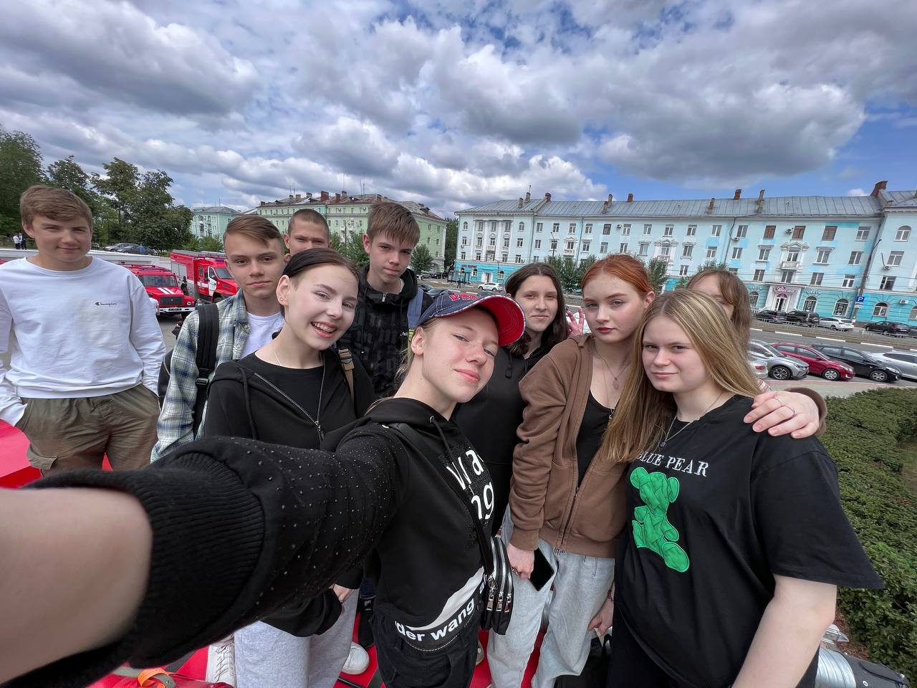
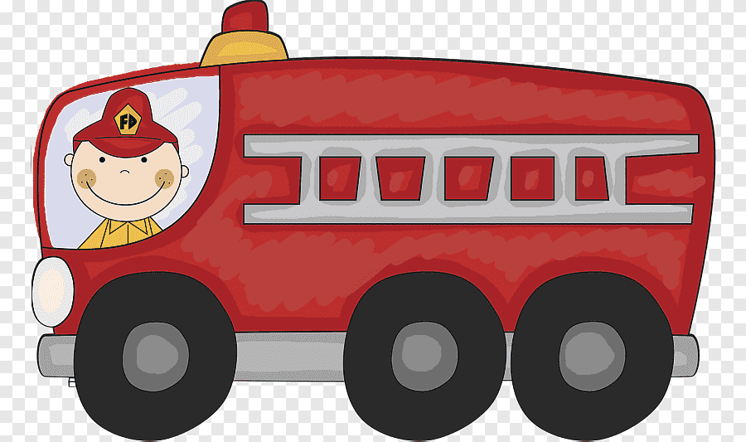
ВЫСТАВКА ПОЖАРНОЙ ТЕХНИКИ

Slide 17
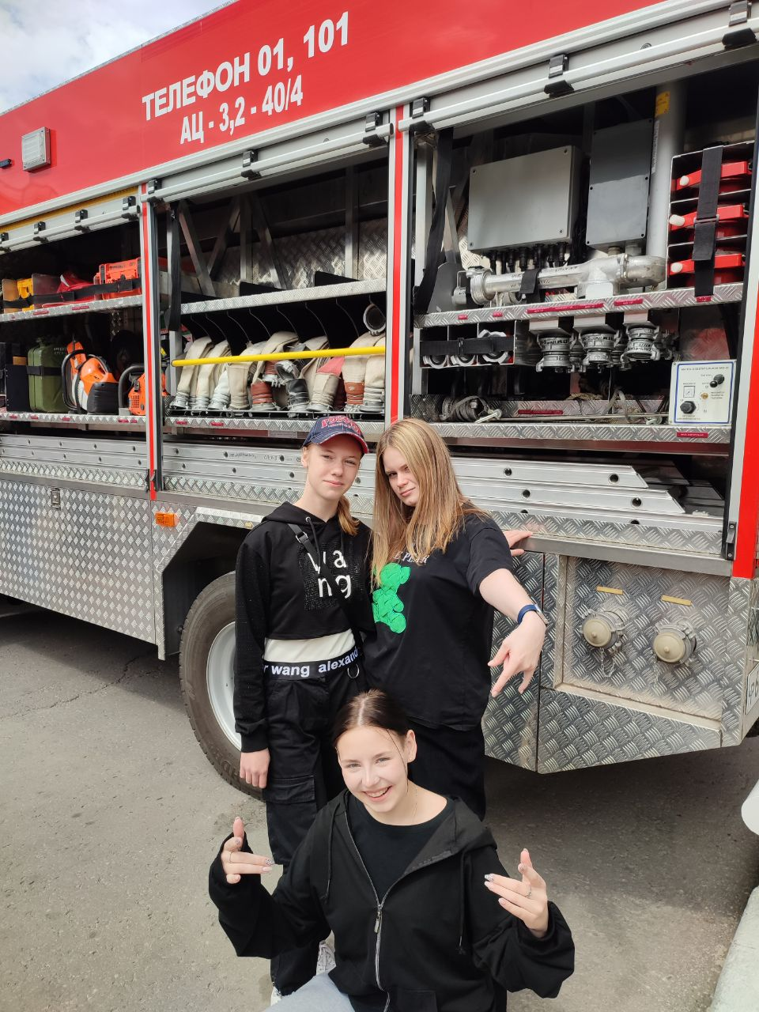
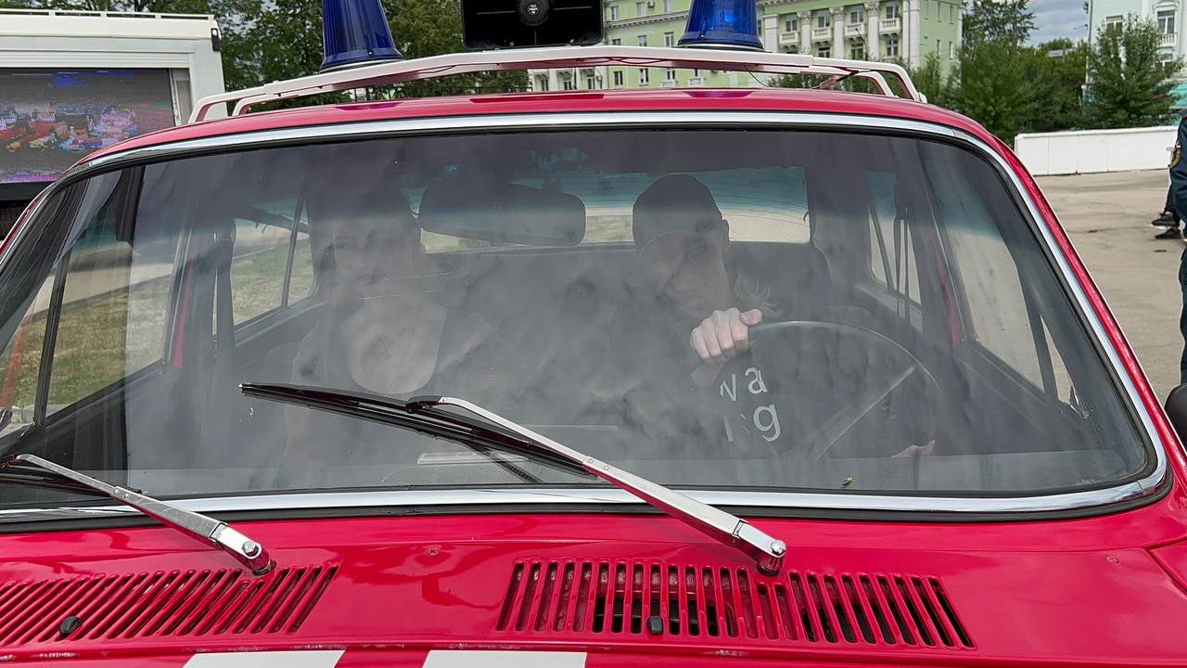
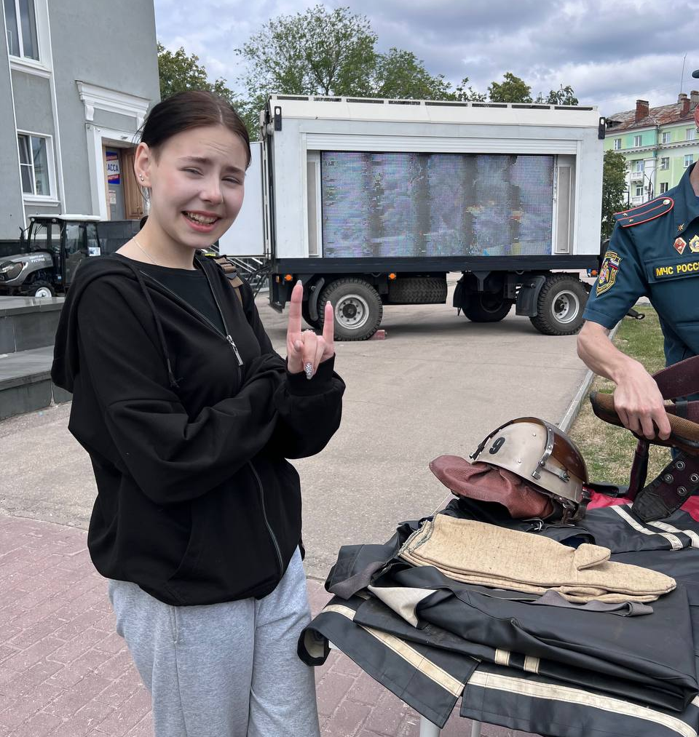
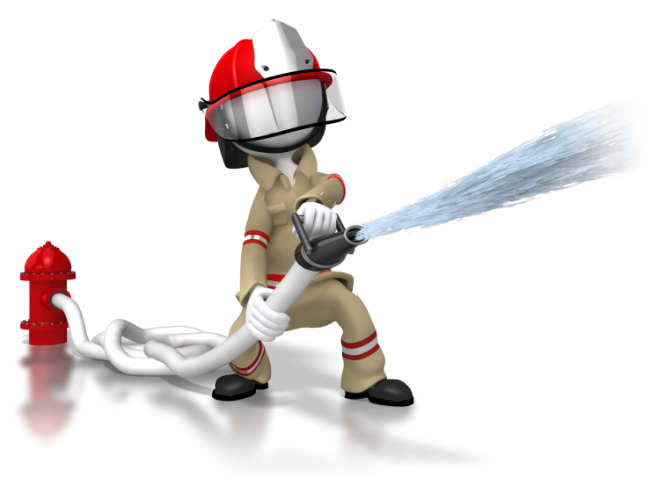

Slide 18
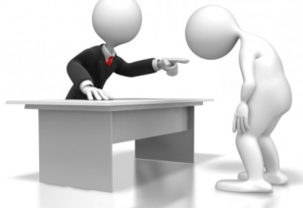
ЗА ВРЕМЯ РАБОТЫ ОБУЧАЮЩИЕСЯ НАУЧИЛИСЬ
РАБОТАТЬ В КОЛЛЕКТИВЕ
СОБЛЮДАТЬ ТЕХНИКУ БЕЗОПАСНОСТИ ПРИ РАБОТЕ С ИНСТРУМЕНТАМИ
ОФОРМЛЯТЬ ЦВЕТНИКИ
УЧИЛИСЬ САМОСТОЯТЕЛЬНОСТИ И ОТВЕТСТВЕННОСТИ
РАБОТАТЬ С ДОКУМЕНТАМИ

